Slide 1
정보보호
3강

Slide 2
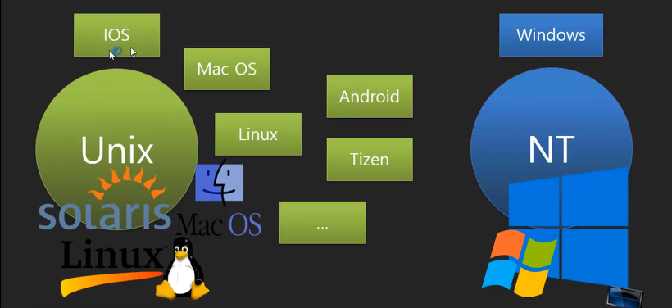
/Theory/T15 운영체제란?
프로그래머가 하드웨어를 몰라도 쉽게 하드웨어 자원을 쉽게 활용할 수 있게 하는것
효율적으로 하드웨어 ( cpu, ram … ) 를 사용하는것.
L I N K

Slide 3

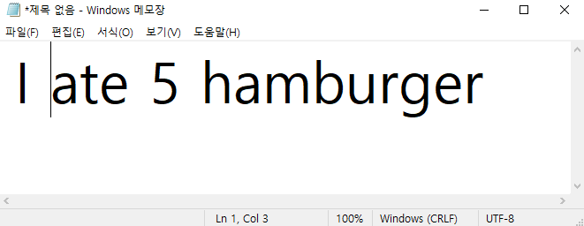
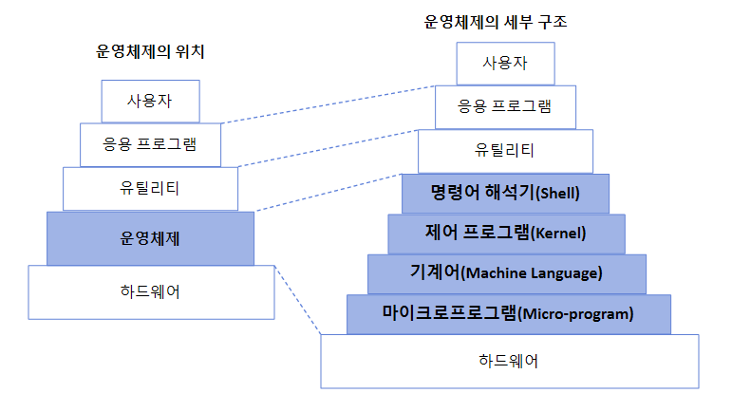



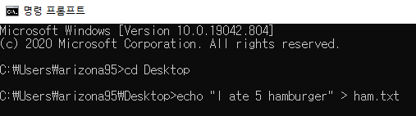
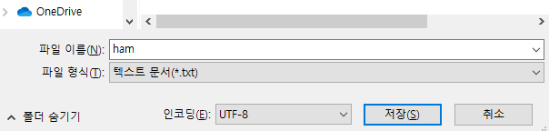






/Theory/T15 운영체제 - Shell
??
cd Desktop
echo “I ate 5 hamburger“ > ham.txt
“System Call"
응용프로그램 : 사용하기 쉽게 만든것을 사용하기 쉽게 만든것..
L I N K

Slide 4
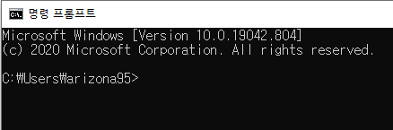
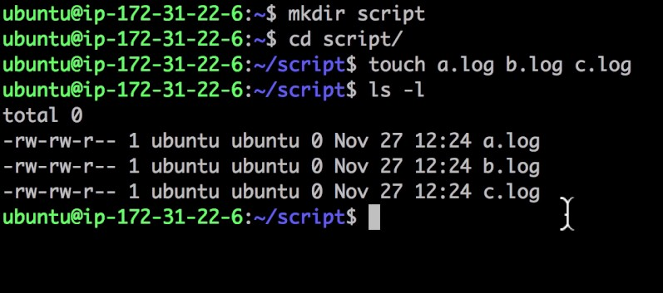
/Theory/T15 Linux shell
명령어
호스트 이름
현재 위치
사용자 이름
Window Shell
Linux Shell - bash
L I N K

Slide 5
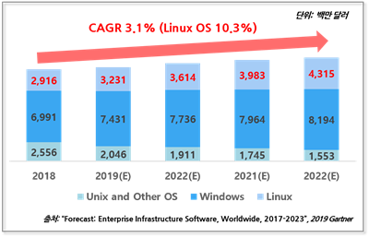

/Theory/T15 Linux… 왜 쓸까?
리눅스의 장점
이식성, 확장성 좋음 ( c, 기계어 구성)
풍부한 소프트웨어 개발 환경
오픈소스 => 버그 패치 활발
완성도가 높음, 보안성 우수
가벼움
무료
맥북이 예쁨
글로벌 서버OS 시장 전망
Linux File System =>
L I N K

Slide 6

/Theory/T3/Def 파일 시스템 이란?
운영체제가 파일이나 자료를 쉽게 발견 및 접근할 수 있도록 보관 또는 조직하는 체제
<User>
/test/myfile
Disk
OS
File System
Helloworld!
L I N K

Slide 7
/Theory/T3/Def 파일 시스템 종류
F A T
File Allocation Table
파일을 할당한 정보를 테이블로 표현
구조가 간단
디스크 용량을 많이 소모하지 않음
저용량 볼륨에서 최적화
대용량 볼륨의 비효율적 이용
NT, DOS, 윈도 95, USB 등 사용
보안에 취약 : 접근 제어 불가능
종류 : FAT12, FAT16, FAT32
(최대 표현 가능한 클러스터의 수를 비트 수)
N T F S
Windows NT File System
NT전용 파일시스템
대용량 볼륨에 대한 효과적 지원
디스크 공간의 효과적 사용
보안과 암호화 또한 지원
파일 접근 속도를 최적화
특정 파일이나 디렉토리 자동 압축 기능
다른 운영체제에서 호환 안됌
저용량 볼륨에서 FAT 보다 느림
E X T
Extended File System
리눅스 운영체제를 목표로 만들어짐
MFS->EXT1->EXT2->EXT3->EXT4
MSF 보다 파일 쵀대 크기, 이름 크기 등이 보완됨
파일 시스템 손상 가능성이 더 줄어듬
저널링 : 로그를 만들어서 시스템이 비정상적으로 종료 되었을 경우 파일 시스템을 복구하는 기능 지원
디스크 공간 할당을 마지막까지 지연하므로 성능이 향상
L I N K

Slide 8
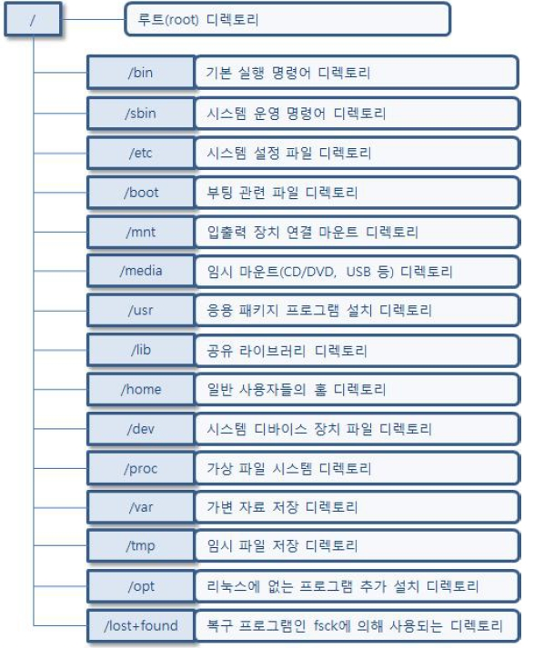
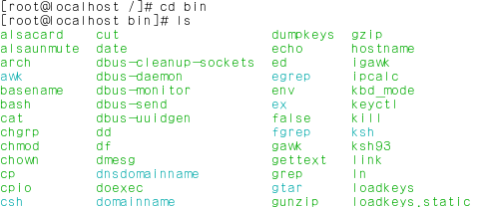
/Theory/T3/FSSTND 리눅스 파일시스템 표준
/bin
기본 실행 명령어 디렉토리
리눅스 시스템에서 가장 많이 사용되는 디렉토리 중 하나
기본 명령어 파일들이 2진수의 형태로 모여 있는 디렉토리
대부분의 일반적인 명령어들 포함
L I N K

Slide 9
/Theory/T3/FSSTND 리눅스 파일시스템 표준
/
루트(Root) 디렉토리
/bin
기본 실행 명령어 디렉토리
/sbin
시스템 운영 명령어 디렉토리
리눅스 시스템의 최상위 디렉토리
디렉토리 구조의 시작
리눅스는 루트(/)를 기준으로 디렉토리를 생성
리눅스 시스템에서 가장 많이 사용되는 디렉토리 중 하나
기본 명령어 파일들이 2진수의 형태로 모여 있는 디렉토리
대부분의 일반적인 명령어들 포함
시스템 관리(부팅, 복구, 보수 등)를 위한 명령어들
시스템 운영에 필요한 명령어들 포함
관리자 계정(root)만이 사용할 수 있는 명령어들로 구성
/etc
시스템 설정 파일 디렉토리
/boot
부팅 관련 파일 디렉토리
/mnt
입출력 장치 연결 마운트 디렉토리
리눅스 시스템에 대한 환경 설정과 관련된 파일 및 디렉토리
사용자 관리를 위한 암호 관련 파일, 네트워크 정보를 보유한 파일 등 시스템 관리에 전반적인 파일들 존재
리눅스 커널이 저장되어 있는 디렉토리
각종 리눅스 부트에 필요한 부팅 지원 파일들
각종 입출력 장치와 연결할 때 마운트하게 되면 해당 파일 시스템의 내용이 이 디렉토리에 저장됨
가상 머신으로 리눅스 설치시 비어있음
/media
임시 마운트 디렉토리
/usr
응용 패키지 프로그램 설치 디렉토리
/lib
공유 라이브러리 디렉토리
CD/DVD 또는 FDD, USB 등이 임시로 마운트되는 역할 수행
가상 머신으로 리눅스 설치시 비어있음
사용자가 사용할 응용 패키지 프로그램 설치시 사용
윈도우 운영체제에서의 [Program Files]와 같은 역할
시스템에 사용되는 응용 프로그램들이 설치되는 디렉토리
프로그램들의 라이브러리들 존재, 대부분 공유 라이브러리
평소에는 파일 크기를 줄여서 존재, 라이브러리 실행 시 풀어서 사용
/home
일반 사용자들의 홈 디렉토리
/dev
시스템 디바이스 장치 파일 디렉토리
/proc
가상 파일 시스템 디렉토리
시스템 계정을 사용하는 사용자들의 홈 디렉토리
FTP, www 등과 같은 서비스 디렉토리들 저장
원격접속을 시도하는 사용자들을 위한 공간으로 사용
장치 드라이버들 저장
리눅스에서는 각종 장치들을 하나의 파일로 취급
각 장치를 설치하는데 필요한 정보 저장
각종 프로세스와 프로그램 정보 및 하드웨어적인 정보 저장
물리적인 하드디스크 용량을 사용하지 않고 커널에 의해 메모리에 저장됨
L I N K

Slide 10
/Theory/T3/FSSTND 리눅스 파일시스템 표준
/var
가변 자료 저장 디렉토리
/tmp
임시 파일 저장 디렉토리
/opt
프로그램 추가 설치 디렉토리
시스템에서 사용되는 동적인 파일(변경되는 파일)들 저장
각종 시스템 로그 파일, 사용자 로그인에 대한 보안 기록 등
프로그램 수행 과정에서의 임시 파일들 저장
리눅스에서 제공되지 않는 프로그램을 추가로 설치할 경우 사용
/lost+found
복구 프로그램인 fsck에 의해 사용되는 디렉토리
수행 중 파일시스템의 이상 유/무를 진단하고 복구하는 프로그램인 fsck(file system check)에 의해 사용되는 디렉토리
일반 사용자 계정으로 로그인한 상태에서는 접근 불가
관리자 계정인 root로 접속해야 디렉토리의 내용을 볼 수 있음
L I N K

Slide 11




/Theory/T3/FSSTND 리눅스 파일 시스템 표준
교육목표
리눅스의 파일시스템 표준에 대해 알 수 있다.
실습환경
웹
대응실습
배움의 길.. 외움의 길..
다음 퀴즈를 맞추시오.
참고사항
L I N K

Slide 12
/Theory/T3/FSSTND 리눅스 파일시스템 표준
Question )
리눅스 기본 명령어들을 보고 싶다. 리눅스 표준 계층구조 중 처음에 어떤 경로를 들어가야 하는가?
컴퓨터에 누가 접속했는지 기록을 보고 싶다. 리눅스 표준 계층구조 중 처음에 어떤 경로를 들어가야 하는가?
공유 라이브러리 디렉토리는 어떤 경로에 있는가?
사용자가 설치한 응용 패키지 프로그램은 보통 어느 경로에 저장되는가?
부팅 파일이 재대로 복구되었는지 확인하고 싶다. 리눅스 표준 계층구조 중 처음에 어떤 경로를 들어가야 하는가?
A) /bin
A) /vsr
A) /lib
A) /usr
A) /lost+found or /boot/lost_found
Question )
“passwd” 파일의 경로를 찾으시오.
L I N K

Slide 13
/Theory/T3/Passwd 파일 패스워드 구조 – passwd
cat /etc/passwd
root:x:0:0:root:/root:/bin/bash
root : 사용자 계정 이름 (ID) x : 사용자 비밀 번호 (x : 암호화된 형태로 저장 => /etc/shadow 에 저장) 0 : 사용자 UID (리눅스의 모든 정보는 수치값으로 저장 : root -> 0 (UID)) 0 : 사용자 소속 그룹 GID (리눅스의 모든 정보는 수치값으로 저장 : root -> 0 (GID)) root : 사용자 정보 (이름이나 연락처 같은것을 적는란) /root : 사용자 계정 디렉토리 (계정 홈 디렉토리) /bin/bash : 사용자 로그인 쉘(bash,csh,zsh....)
L I N K

Slide 14
/Theory/T3/Passwd 파일 패스워드 구조 – shadow
cat /etc/shadow
root:$1$40iCUjyd$0Iw3tsXLvCt.cv4YK4E0s1:17374:0:99999:7:::
1.Login Name (root) : 사용자 계정각 항목별 구분은 :(콜론)으로 구분 되어 있으며, 콜론과 콜론 사이 각 필드에는 다음과 같은 구조로 구성되어 있습니다. 2.Encrypted ($ ~ ) : 패스워드를 암호화시킨 값 - $Hashid $Salt $Hash vlaue 3.Last Changed (17374) : 1970년부터 1월 1일부터 패스워드가 수정된 날짜의 일수를 계산 4.Minimum (0) : 패스워드가 변경되기 전 최소 사용기간(일수) 5.Maximum (99999) : 패스워드 변경 전 최대 사용기간(일수) 6.Warn (7) : 패스워드 사용 만기일 전에 경고 메시지를 제공하는 일수 7.Inactive () : 로그인 접속 차단 일 수 8.Expire (): 로그인 사용을 금지하는 일 수 (월/일/연도) 9.Reserved (): 사용되지 않음
L I N K
1.Login Name : 사용자 계정각 항목별 구분은 :(콜론)으로 구분되어있으며 콜론과 콜론 사이 각 필드에는 다음과 같은 구조로 구성되어 있습니다. 2.Encrypted : 패스워드를 암호화시킨 값 3.Last Changed : 1970년부터 1월 1일부터 패스워드가 수정된 날짜의 일수를 계산 4.Minimum : 패스워드가 변경되기 전 최소 사용기간(일수) 5.Maximum : 패스워드 변경 전 최대 사용기간(일수) 6.Warn : 패스워드 사용 만기일 전에 경고 메시지를 제공하는 일수 7.Inactive : 로그인 접속 차단 일 수 8.Expire : 로그인 사용을 금지하는 일 수 (월/일/연도) 9.Reserved : 사용되지 않음

Slide 15
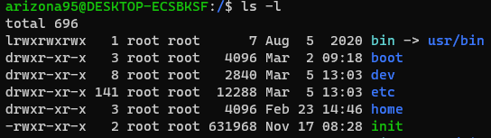
/Theory/T3/Permission 리눅스 파일시스템 권한( Permission )
7
5
5
- rwx r-x r-x 2 root root 631968 Nov 17 08:28 init
d : 디렉토리
l : 링크
- : 파일
소유자 그룹 그 외 사용자
hard
link
number
소유자
이름
소유
그룹
이름
크기
날짜
시간
파일
이름
(링크일시)
원본 위치
r : read : 읽기 가능
w : write : 쓰기 가능
x : excute : 실행 가능
- : 권한 없음
L I N K

Slide 16
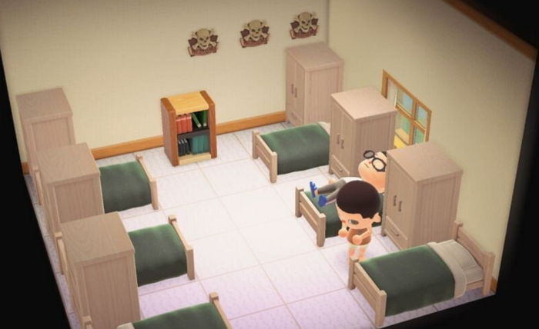
/Theory/T3/Permission 리눅스 파일시스템 권한 - 그룹
301호에 들어올 수 있다.
공용 책장을 만질 수 있다
1번 침대에 누울 수 있다
O
O
X
생활관 301호
301호에 들어올 수 있다
공용 책장을 만질 수 있다
1번 침대에 누울 수 있다
O
O
O
L I N K

Slide 17
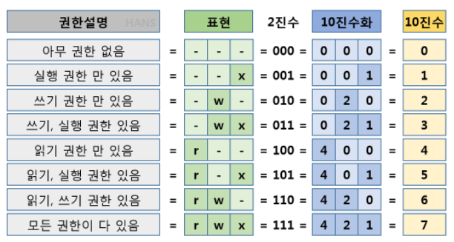
/Theory/T3/Permission 리눅스 파일시스템 권한 – 권한의 수치화
파일의 권한, 소유자, 소유그룹 을 바꿀 수 있을까? => chmod, chown, chgrp
L I N K

Slide 18
/Theory/T2/1 # pwd : 현재 디렉토리 경로 출력
[root@localhost ~]# pwd
/root
L I N K

Slide 19
/Theory/T2/2 # cd : 경로 이동
[root@localhost var]# cd /var/log
[root@localhost log]# pwd
/var/log
[root@localhost log]# cd ..
[root@localhost var]# pwd
/var
[root@localhost var]# cd ~
[root@localhost ~]# pwd
/root
[root@localhost ~]# cd /
[root@localhost /]# pwd
/
[root@localhost /]# cd -
/root
L I N K

Slide 20
/Theory/T2/3 # ls : 디렉토리 목록 확인
[root@localhost home]# cd /export
[root@localhost export]# ls
err.log err_url.txt home repo
[root@localhost export]# ls -l
합계 8
-rw-r--r-- 1 root root 0 12월 3 2014 err.log
-rw-r--r-- 1 root root 0 12월 3 2014 err_url.txt
drwxr-xr-x 4 root root 4096 10월 29 2017 home
drwxr-xr-x 5 root root 4096 2월 4 20:17 repo
[root@localhost export]# ls -a
. .. err.log err_url.txt home repo
[root@localhost export]# ls -al
합계 20
drwxr-xr-x 4 root root 4096 2월 4 20:17 .
drwxr-xr-x 25 root root 4096 2월 22 14:37 ..
-rw-r--r-- 1 root root 0 12월 3 2014 err.log
-rw-r--r-- 1 root root 0 12월 3 2014 err_url.txt
[root@localhost export]# ls –S : 파일 크기 순으로 정렬하여 출력
[root@localhost export]# ls –r : 알파벳 거꾸로 순으로 출력
[root@localhost export]# ls –R : 하위 디렉토리 까지 출력
[root@localhost export]# ls –h : K(kilo), M(mega), G(giga) 단위를 사용하여 파일 크기를 사람이 보기 좋게 표시한다.
[root@localhost export]# ls –lu : atime(접근 시간 read. exec)을 출력한다.
[root@localhost export]# ls –lc : ctime(변경 시간 chmod, chown)을 출력한다.
[root@localhost export]# ls –al e*.g : ‘e'로 시작하고 ‘.g'로 끝나는 디렉토리 내용을 출력한다.
[root@localhost export]# ls > file.txt : 리다이렉션 연산자(>, >>)를 사용하여 디렉토리 내용을 파일에 저장할 수 있다.
L I N K

Slide 21
/Theory/T2/4 # mkdir : 디렉토리 생성
[root@localhost ~]# mkdir /test
[root@localhost ~]# cd /test
[root@localhost test]# mkdir -p /test1/test2
[root@localhost test]# cd /test1/test2
[root@localhost test2]# pwd
/test1/test2
[root@localhost test]# mkdir -p /test1/test2
[root@localhost test]# cd /test1/test2
[root@localhost test2]# pwd
/test1/test2
[root@localhost test2]# mkdir -m 775 test3
[root@localhost test2]# mkdir -m 777 test4
[root@localhost test2]# ls -l
합계 8
drwxrwxr-x 2 root root 4096 2월 22 15:03 test3
drwxrwxrwx 2 root root 4096 2월 22 15:03 test4
L I N K

Slide 22
/Theory/T2/5 # touch : 파일생성 및 날짜정보 변경
[root@localhost test2]# pwd
/test1/test2
[root@localhost test2]# ls
test3 test4
[root@localhost test2]# touch newfile
[root@localhost test2]# ls
newfile test3 test4
[root@localhost test2]# touch -t 202106141200 newfile
[root@localhost test2]# ls -l
합계 8
-rw-r--r-- 1 root root 0 6월 14 2021 newfile
drwxrwxr-x 2 root root 4096 2월 22 15:03 test3
drwxrwxrwx 2 root root 4096 2월 22 15:03 test4
[root@localhost test2]# touch oldfile
[root@localhost test2]# ls -l
합계 8
-rw-r--r-- 1 root root 0 6월 14 2021 newfile
-rw-r--r-- 1 root root 0 2월 22 15:08 oldfile
drwxrwxr-x 2 root root 4096 2월 22 15:03 test3
drwxrwxrwx 2 root root 4096 2월 22 15:03 test4
[root@localhost test2]# touch -r oldfile newfile
[root@localhost test2]# ls -l
합계 8
-rw-r--r-- 1 root root 0 2월 22 15:08 newfile
-rw-r--r-- 1 root root 0 2월 22 15:08 oldfile
drwxrwxr-x 2 root root 4096 2월 22 15:03 test3
drwxrwxrwx 2 root root 4096 2월 22 15:03 test4
L I N K

Slide 23
/Theory/T2/6 # cat : 파일생성 및 출력
[root@localhost test2]# ls -l > file1
[root@localhost test2]# cat file1
합계 8
-rw-r--r-- 1 root root 0 2월 22 15:25 file1
-rw-r--r-- 1 root root 0 6월 14 2021 newfile
-rw-r--r-- 1 root root 0 2월 22 15:08 oldfile
drwxrwxr-x 2 root root 4096 2월 22 15:03 test3
drwxrwxrwx 2 root root 4096 2월 22 15:03 test4
[root@localhost test2]# ls -al > file2
[root@localhost test2]# cat file1 file2
합계 8
-rw-r--r-- 1 root root 0 2월 22 15:25 file1
-rw-r--r-- 1 root root 0 6월 14 2021 newfile
-rw-r--r-- 1 root root 0 2월 22 15:08 oldfile
drwxrwxr-x 2 root root 4096 2월 22 15:03 test3
drwxrwxrwx 2 root root 4096 2월 22 15:03 test4
합계 20
drwxr-xr-x 4 root root 4096 2월 22 15:25 .
drwxr-xr-x 3 root root 4096 2월 22 15:00 ..
[root@localhost test2]# cat -n file1
1 합계 8
2 -rw-r--r-- 1 root root 0 2월 22 15:25 file1
3 -rw-r--r-- 1 root root 0 6월 14 2021 newfile
4 -rw-r--r-- 1 root root 0 2월 22 15:08 oldfile
5 drwxrwxr-x 2 root root 4096 2월 22 15:03 test3
6 drwxrwxrwx 2 root root 4096 2월 22 15:03 test4
[root@localhost test2]# cat > file3
test file... : ctrl d 로 저장한다.
[root@localhost test2]# cat file3
test file...
L I N K

Slide 24
/Theory/T2/7 # rm : 파일이나 디렉토리를 삭제
[root@localhost test2]# ls
file2 file3 newfile oldfile test3 test4
[root@localhost test2]# rm file*
rm: remove 일반 파일 `file2'? y
rm: remove 일반 파일 `file3'? y
[root@localhost test2]# ls
newfile oldfile test3 test4
[root@localhost test2]# rm -r test3/
rm: remove 디렉토리 `test3/’? Y
[root@localhost test2]# ls
newfile oldfile test4
[root@localhost test2]# rm -rf test4/ : force, 강제로 삭제한다.
[root@localhost test2]# ls
newfile oldfile
[root@localhost test2]# rm *
rm: remove 일반 빈 파일 `newfile'? y
rm: remove 일반 빈 파일 `oldfile'? y
[root@localhost test2]# ls
L I N K

Slide 25
/Theory/T2/8 # mv : 파일 혹은 디렉토리 이동
[root@localhost test2]# touch file1
[root@localhost test2]# ls
File1
[root@localhost test2]# mv file1 file2
[root@localhost test2]# ls
File2
[root@localhost test2]# mkdir dir1
[root@localhost test2]# touch file1
[root@localhost test2]# ls
dir1 file1 file2
[root@localhost test2]# mv file1 dir1/
[root@localhost test2]# ls
dir1 file2
[root@localhost test2]# cd dir1
[root@localhost dir1]# ls
file1
L I N K

Slide 26
/Theory/T2/9 # cp : 파일 혹은 디렉토리를 복사
[root@localhost dir1]# ls
File1
[root@localhost dir1]# cp file1 file2
[root@localhost dir1]# ls
file1 file2
[root@localhost dir1]# mkdir dir1
[root@localhost dir1]# cp file1 file2 dir1/
[root@localhost dir1]# ls
dir1 file1 file2
[root@localhost dir1]# ls dir1/
file1 file2
L I N K

Slide 27
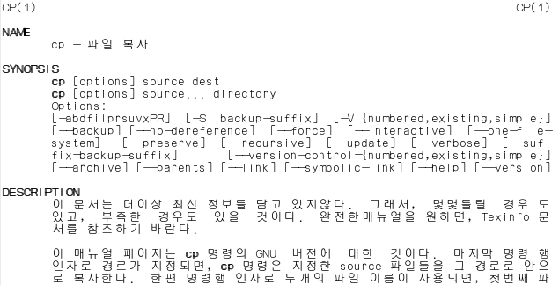
/Theory/T2/10 # man : 리눅스 매뉴얼 출력
[root@localhost dir1]# man cp
:q
[root@localhost dir1]# cp --help
Usage: cp [OPTION]... [-T] SOURCE DEST
or: cp [OPTION]... SOURCE... DIRECTORY
or: cp [OPTION]... -t DIRECTORY SOURCE...
Copy SOURCE to DEST, or multiple SOURCE(s) to DIRECTORY.
긴 옵션에서 꼭 필요한 인수는 짧은 옵션에도 꼭 필요합니다.
-a, --archive same as -dR --preserve=all
--backup[=CONTROL] make a backup of each existing destination file
-b like --backup but does not accept an argument
L I N K

Slide 28
/Theory/T2/11 # head/tail : 보고싶은 줄 수만큼 출력
[root@localhost log]# cat /etc/passwd
root:x:0:0:root:/root:/bin/bash
bin:x:1:1:bin:/bin:/sbin/nologin
daemon:x:2:2:daemon:/sbin:/sbin/nologin
adm:x:3:4:adm:/var/adm:/sbin/nologin
lp:x:4:7:lp:/var/spool/lpd:/sbin/nologin…
[root@localhost log]# less /etc/passwd
rpcuser:x:29:29:RPC Service User:/var/lib/nfs:/sbin/nologin
nfsnobody:x:65534:65534:Anonymous NFS User:/var/lib/nfs:/sbin/nologin
mailnull:x:47:47::/var/spool/mqueue:/sbin/nologin
smmsp:x:51:51::/var/spool/mqueue:/sbin/nologin
distcache:x:94:94:Distcache:/:/sbin/nologin
/etc/passwd
: 위에서 아래, 아래에서 위로 둘 다 이동이 가능.
화살표키, Page Up, Page Down 키가 작동함.
파일을 다 읽고 나가기 위해서는 q키를 눌러야 함.
[root@localhost log]# head –n 5 /etc/passwd : 문서의 머리(head)부분을 출력. n옵션으로 출력하고 싶은 라인 수를 입력할 수 있음.
[root@localhost log]# tail –n 5 /etc/passwd : 문서의 꼬리(tail)부분을 출력. n옵션으로 출력하고 싶은 라인 수를 입력할 수 있음.
L I N K

Slide 29
/Theory/T2/12 # find : 특정 파일이나 디렉토리를 검색
[root@localhost log]# find /etc -name "ssh*"
/etc/pam.d/sshd
/etc/rc.d/init.d/sshd
/etc/ssh
/etc/ssh/ssh_host_dsa_key.pub
/etc/ssh/ssh_host_key.pub
/etc/ssh/ssh_host_rsa_key
/etc/ssh/ssh_host_rsa_key.pub
/etc/ssh/ssh_config
/etc/ssh/ssh_host_dsa_key
/etc/ssh/ssh_host_key
/etc/ssh/sshd_config
[root@localhost test]# cd /
[root@localhost /]# cd /test
[root@localhost test]# touch findme
[root@localhost test]# find /test -perm 777
[root@localhost test]# find /test -perm 644
/test/findme
/test/first
L I N K

Slide 30
/Theory/T2/13 # chmod : 특정 파일의 권한 변경
[root@localhost test]# cd /
[root@localhost /]# cd /test
[root@localhost test]# touch findme
[root@localhost test]# find /test -perm 777
[root@localhost test]# chmod 777 findme
[root@localhost test]# find /test -perm 777
/test/findme
[root@localhost test]# ls -al
합계 16
drwxr-xr-x 2 root root 4096 3월 28 12:21 .
drwxr-xr-x 26 root root 4096 3월 27 20:08 ..
-rwxrwxrwx 1 root root 0 3월 28 12:24 findme
-rw-r--r-- 1 root root 10 3월 1 15:44 first
L I N K

Slide 31
/Theory/T2/14 # chown : 특정 파일의 소유자 변경
[root@localhost test]# cd /test
[root@localhost test]# touch findme1
[root@localhost test]# find /test -user adm
[root@localhost test]# ls -al
합계 16
drwxr-xr-x 2 root root 4096 3월 28 13:13 .
drwxr-xr-x 26 root root 4096 3월 27 20:08 ..
-rw-r--r-- 1 root root 0 3월 28 13:13 findme1
-rw-r--r-- 1 root root 10 3월 1 15:44 first
[root@localhost test]# chown adm findme1
[root@localhost test]# find /test -user adm
/test/findme1
[root@localhost test]# ls -al
합계 16
drwxr-xr-x 2 root root 4096 3월 28 13:13 .
drwxr-xr-x 26 root root 4096 3월 27 20:08 ..
-rw-r--r-- 1 adm root 0 3월 28 13:13 findme1
-rw-r--r-- 1 root root 10 3월 1 15:44 first
L I N K

Slide 32
/Theory/T2/15 # chgrp : 특정 파일의 그룹 변경
[root@localhost test]# cd /test
[root@localhost test]# touch findme2
[root@localhost test]# find /test -group mem
[root@localhost test]# ls -al
합계 16
drwxr-xr-x 2 root root 4096 3월 28 13:16 .
drwxr-xr-x 26 root root 4096 3월 27 20:08 ..
-rw-r--r-- 1 adm root 0 3월 28 13:13 findme1
-rw-r--r-- 1 root root 0 3월 28 13:16 findme2
-rw-r--r-- 1 root root 10 3월 1 15:44 first
[root@localhost test]# chgrp mem findme2
[root@localhost test]# find /test -group mem
/test/findme2
[root@localhost test]# ls -al
합계 16
drwxr-xr-x 2 root root 4096 3월 28 13:16 .
drwxr-xr-x 26 root root 4096 3월 27 20:08 ..
-rw-r--r-- 1 adm root 0 3월 28 13:13 findme1
-rw-r--r-- 1 root mem 0 3월 28 13:16 findme2
-rw-r--r-- 1 root root 10 3월 1 15:44 first
L I N K

Slide 33
/Theory/T2/16 # cut :
[root@localhost test]# cat /etc/passwd |head
root:x:0:0:root:/root:/bin/bash
bin:x:1:1:bin:/bin:/sbin/nologin
daemon:x:2:2:daemon:/sbin:/sbin/nologin
adm:x:3:4:adm:/var/adm:/sbin/nologin
lp:x:4:7:lp:/var/spool/lpd:/sbin/nologin
sync:x:5:0:sync:/sbin:/bin/sync
shutdown:x:6:0:shutdown:/sbin:/sbin/shutdown
halt:x:7:0:halt:/sbin:/sbin/halt
mail:x:8:12:mail:/var/spool/mail:/sbin/nologin
news:x:9:13:news:/etc/news:
[root@localhost test]# cut -f1 -d: /etc/passwd |head
root
bin
daemon
adm
lp
sync
shutdown
halt
mail
[root@localhost test]# cut -f1 -d: /etc/group |head
root
bin
daemon
sys
adm
tty
disk
lp
mem
kmem
L I N K

Slide 34
/Theory/T2/17 # service : 시스템 서비스 조작
[root@localhost test]# cd /etc/init.d
[root@localhost init.d]# ls -al | head
합계 652
drwxr-xr-x 2 root root 4096 3월 4 06:31 .
drwxr-xr-x 10 root root 4096 3월 16 2018 ..
-rwxr-xr-x 1 root root 1897 7월 22 2011 NetworkManager
-rwxr-xr-x 1 root root 1566 2월 23 2012 acpid
-rwxr-xr-x 1 root root 1441 3월 28 2007 anacron
-rwxr-xr-x 1 root root 1429 3월 14 2007 apmd
-rwxr-xr-x 1 root root 1284 1월 27 2010 atd
-rwxr-xr-x 1 root root 3328 2월 23 2012 auditd
-rwxr-xr-x 1 root root 3052 4월 20 2012 autofs
[root@localhost init.d]# service mysqld start
mysqld (을)를 시작 중: [ OK ]
[root@localhost init.d]# service mysqld stop
mysqld 를 정지 중: [ OK ]
[root@localhost init.d]# service mysqld restart
mysqld 를 정지 중: [ OK ]
mysqld (을)를 시작 중: [ OK ]
[root@localhost init.d]# service mysqld reload
[root@localhost init.d]# service mysqld status
mysqld (pid 6843)를 실행 중...
L I N K

Slide 35
/Theory/T2/18 # grep : 특정 문자열 검색 명령어
[root@localhost init.d]# cd /test
[root@localhost test]# rm *
rm: remove 일반 빈 파일 `findme1'? y
rm: remove 일반 빈 파일 `findme2'? y
rm: remove 일반 파일 `first'? y
[root@localhost test]# touch grepme1
[root@localhost test]# touch grepme2
[root@localhost test]# touch grepnotme1
[root@localhost test]# touch grepnotme2
[root@localhost test]# ls -al | grep grepme
-rw-r--r-- 1 root root 0 3월 28 15:10 grepme1
-rw-r--r-- 1 root root 0 3월 28 15:10 grepme2
[root@localhost test]# touch grepme3
[root@localhost test]# ls -al | grep grepme -c
3
[root@localhost test]# ls -al | grep -v grepme
합계 12
drwxr-xr-x 2 root root 4096 3월 28 15:11 .
drwxr-xr-x 26 root root 4096 3월 27 20:08 ..
-rw-r--r-- 1 root root 0 3월 28 15:10 grepnotme1
-rw-r--r-- 1 root root 0 3월 28 15:10 grepnotme2
[root@localhost test]# ls -al | grep -i GREPme
-rw-r--r-- 1 root root 0 3월 28 15:10 grepme1
-rw-r--r-- 1 root root 0 3월 28 15:10 grepme2
-rw-r--r-- 1 root root 0 3월 28 15:11 grepme3
[root@localhost test]# ls -al | grep -n grepme
4:-rw-r--r-- 1 root root 0 3월 28 15:10 grepme1
5:-rw-r--r-- 1 root root 0 3월 28 15:10 grepme2
6:-rw-r--r-- 1 root root 0 3월 28 15:11 grepme3
[root@localhost test]# grep "root" /etc/passwd
root:x:0:0:root:/root:/bin/bash
operator:x:11:0:operator:/root:/sbin/nologin
[root@localhost test]# echo "word1 word2 word3">grepword1
[root@localhost test]# echo "word1 word4" > grepword2
[root@localhost test]# cat * | grep word
word1 word2 word3
word1 word4
[root@localhost test]# cat * | grep -w word
[root@localhost test]# cat * | grep -w word3
word1 word2 word3
L I N K

